Slide 1
NHIỆT LIỆT CHÀO MỪNG
CÁC THẦY CÔ
Trường TH Vũ Xuân Thiều
Giáo viên: Nguyễn Thị Thủy
Môn: Thể dục
Lớp: 4

Slide 2
Thứ tư ngày 14 tháng 9 năm 2016
BÀI 4
ĐỘNG TÁC QUAY SAU
TRÒ CHƠI “ NHẢY ĐÚNG, NHẢY NHANH”

Slide 3



Slide 4
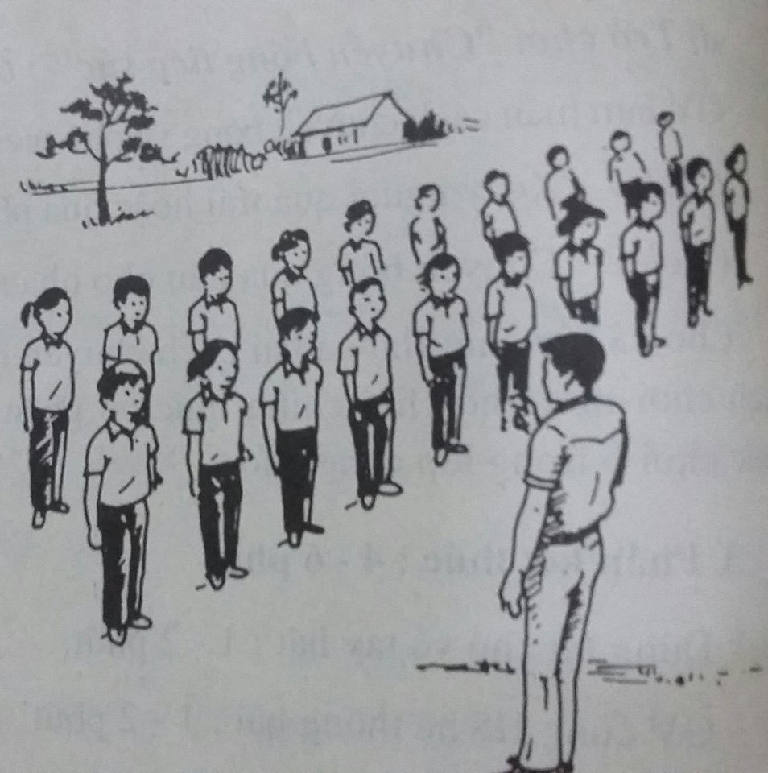
Mở đầu

Slide 5
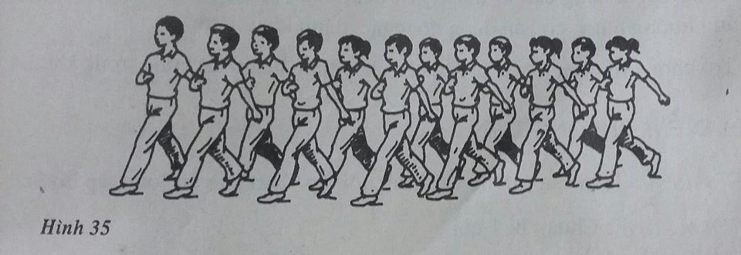
Đội hình đội ngũ

Slide 6
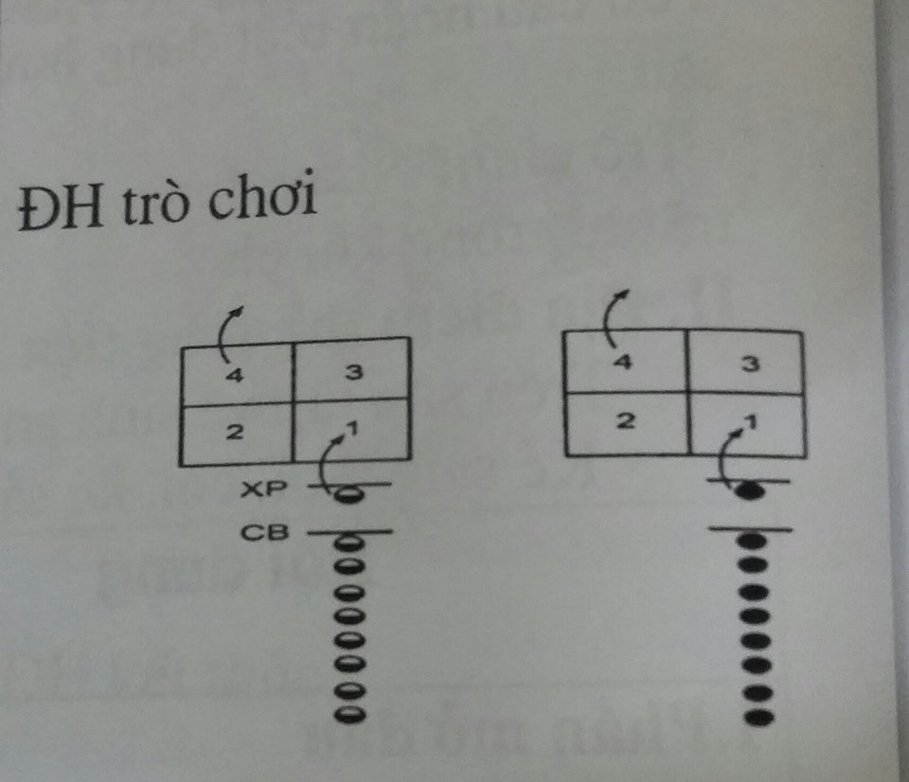
Trò chơi: Nhảy đúng, nhảy nhanh

Slide 7


